Slide 1
第7章 恶意软件

Slide 2
教学目的：
  了解恶意软件的定义、由来、特征、分类传播及工作方式、破坏行为、作用机制；
  理解恶意软件预防、检测、清除等原理；

Slide 3
提纲
恶意软件演示
恶意软件的发展
类型
  后门
  病毒
  蠕虫
  bot
  rootkit
  特洛伊木马

Slide 4
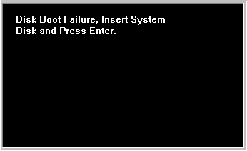
CIH病毒
CIH 将硬盘 FORMAT !
CIH将BIOS给毁了 !

Slide 5
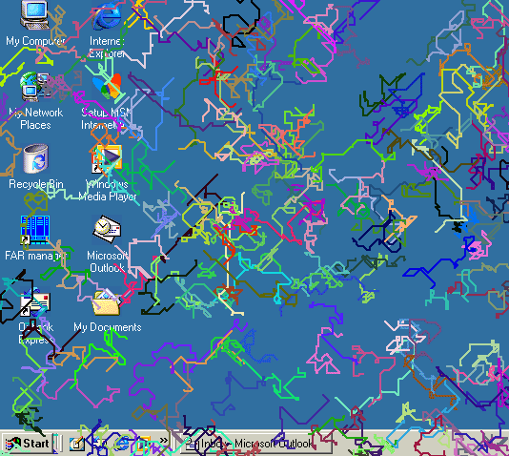
彩带病毒

Slide 6
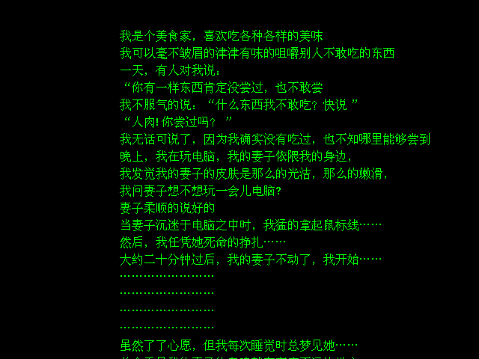
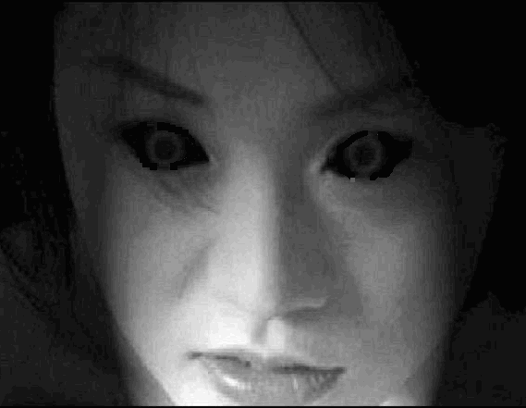
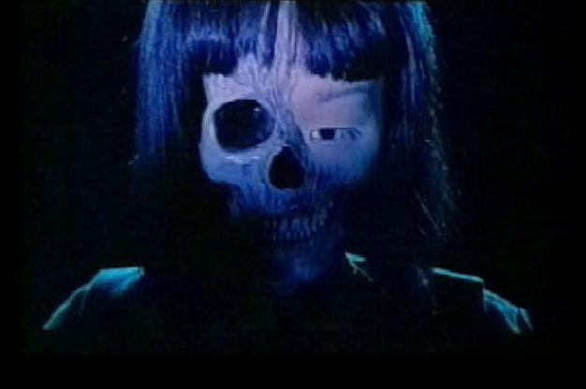
女鬼病毒（2000年）

Slide 7
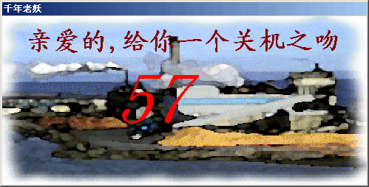
千年老妖
千年老妖最初使开机关机；变种：每1秒检查注册表并进行修改，破坏文件关联，修改IE默认页。表现是系统不能打开文本文档。

Slide 8
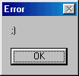
圣诞节病毒
圣诞节病毒（木马）往往以一些祝福语、情话为幌子，发送带毒的邮件或链接。计算机一旦感染上这一病毒，它将自动改写Windows 的注册表，改变扩展名为“．EXE ”的可执行程序的链接指向，并导致电脑系统绝大部分程序无法运行。

Slide 9
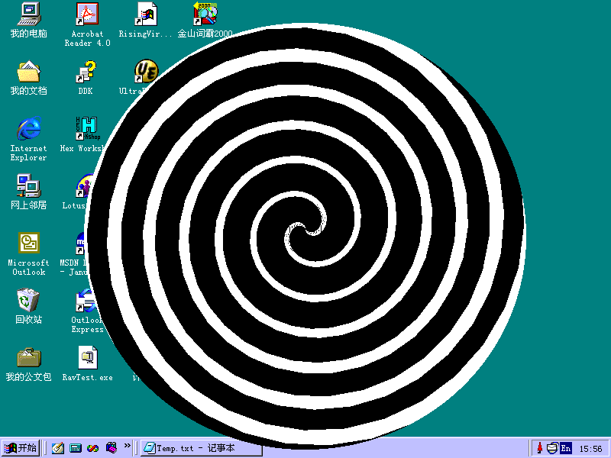
白雪公主
巨大的黑白螺旋占据了屏幕位置，使计算机使用者无法进行任何操作！

Slide 10
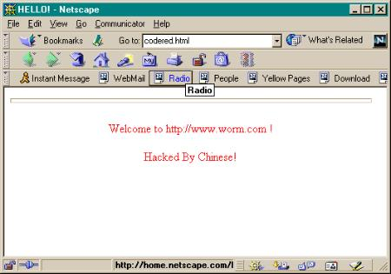
红色代码
“红色代码”蠕虫是通过微软公司 IIS系统漏洞进行感染，它使IIS服务程序处理请求数据包时溢出，导致把此“数据包”当作代码运行，蠕虫驻留后再次通过此漏洞感染其它服务器。

Slide 11
提纲
恶意软件演示
恶意软件发展
类型
  后门、逻辑炸弹
  病毒
  蠕虫
  botnet
  特洛伊木马
反病毒

Slide 12
时 间 | 名 称 | 特 点
1949年 诺依曼 | 《复杂自动机器的理论与结构》 | 程序可以在内存进行自我复制和变异的理论
20世纪60年代初 | Core War | 通过复制自身来摆脱对方控制
1981年 | Elk Cloner | 通过磁盘进行感染
1986年底 | Brain | 首次使用了伪装手段
1987年 | Casade | 自我加解密
1987年12月 | Christmas Tree | 在VM/CMS操作系统下传播
1988年 | “耶路撒冷”病毒 | 文件型病毒
1988年11月2日 | 蠕虫程序 | 造成6000多台机子瘫痪

Slide 13
时间
名称
特点
1989年
Yankee
格式化硬盘
1989年4月
“小球”
标志着计算机病毒开始入侵我国
1990年
Chameleon
第一个多态病毒
1993、1994年
SrcVir Shifter
感染C语言和Pascal语言，感染OBJ文件
1995年8月9日
宏病毒
攻击Windows操作系统病毒大规模出现
1997年2月
Bliss
第一个Linux环境下的病毒
1997年4月
Homer
第一个使用FTP进行传播
1998年6月
CIH
首例能够破坏硬件的病毒

Slide 14
小球病毒是新中国成立以来发现的第一例电脑病毒。
发作条件是当系统时钟处于半点或整点，而系统又在进行读盘操作。发作时屏幕出现一个活蹦乱跳的小圆点，作斜线运动，当碰到屏幕边沿或者文字就立刻反弹，碰到的文字，英文会被整个削去，中文会削去半个或整个削去，也可能留下制表符乱码。其规律是，ASCII码字符后3位为3(011)的，发生行反射；后3位为5(101)的，发生列反射，其它字符不改变小球运动方向。小球病毒后期经过一些好事者的改造，后期的变种运动的规律开始逐渐复杂化。

Slide 15
时 间 | 名 称 | 特 点
1999年 | 美丽杀 | 宏病毒和蠕虫的混合物，通过电子邮件传播
2000年 | VBS/KAK | 使用脚本技术
2001年 | 红色代码 | 利用微软操作系统的缓冲区溢出的漏洞传播
2001年 | Nimda | 利用电子邮件传播
2001年 | 网络神偷 | 木马/黑客病毒，对本地及远程驱动器的文件进行任何操作
2002年6月 | Perrum | 第一个从程序感染转变为数据文件感染的病毒
2003年 | “2003蠕虫王” | 多元混合化，数小时内使全球主干网陷入瘫痪
2004年 | 震荡波 | 频繁的变种病毒大量出现

Slide 16
2006年5至6月份相继出现针对银行的木马、病毒事件和进行网络
敲诈活动的“敲诈者”病毒。
2006年11月，我国又连续出现 “熊猫烧香”、“仇英”、“艾妮”等
盗取网上用户密码帐号的病毒和木马。
2007年以盗取网络游戏帐号为目的编写的“网游盗号木马”病毒成为新
的毒王，“QQ通行证”病毒和“灰鸽子”分列第二、第三位。
2008年机器狗系列病毒(木马下载器)、AV（反病毒）终结者病毒系列。
2009年上半年，计算机病毒、木马的传播方式以网页挂马为主。挂马者
主要通过微软以及其它应用普遍的第三方软件漏洞为攻击目标。
2017年5月 “永恒之蓝”，比特币勒索病毒。

Slide 17
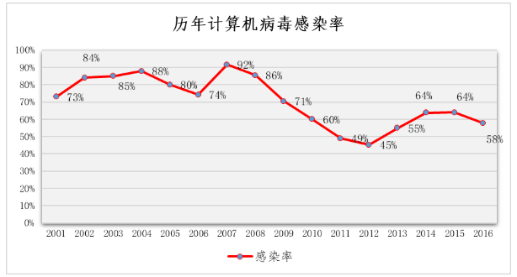

Slide 18
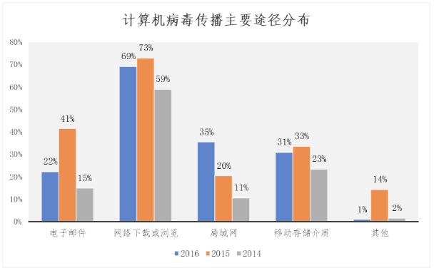

Slide 19
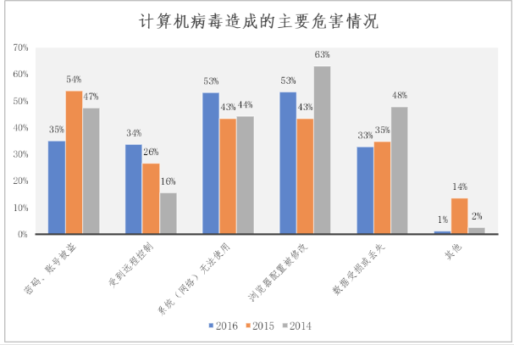

Slide 20
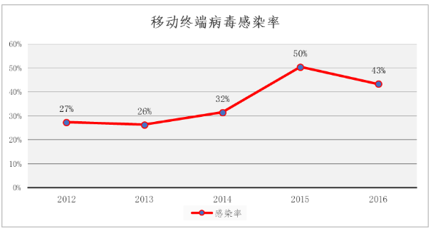

Slide 21
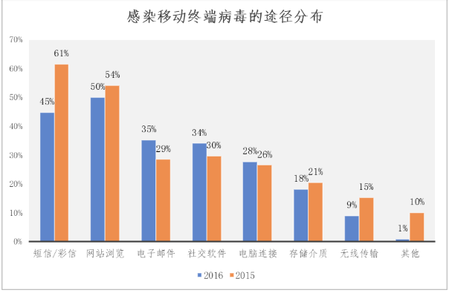

Slide 22
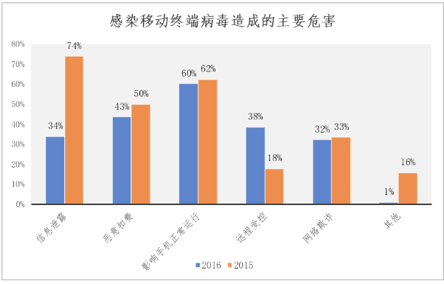

Slide 23
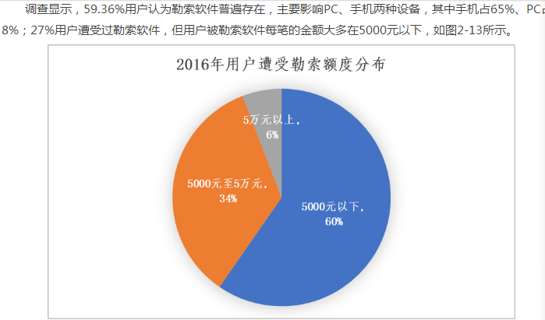

Slide 24
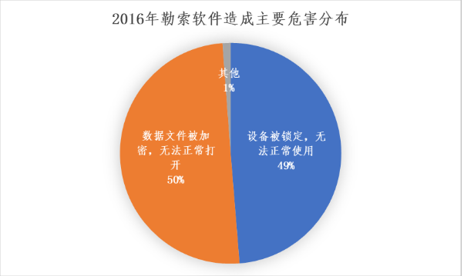

Slide 25
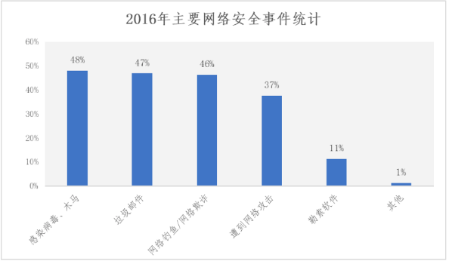

Slide 26
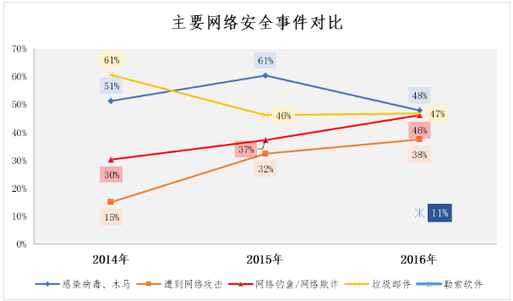

Slide 27
提纲
恶意软件演示
恶意软件发展
恶意软件的类型
  后门
  病毒
  蠕虫
  bot
  rootkit
  特洛伊木马
反病毒

Slide 28
恶意软件定义：利用计算机系统漏洞来对计算机系统
造成威胁的程序
恶意软件的产生原因主要有4个方面：
  恶作剧型
  报复心理型
  版权保护型
  特殊目的型

Slide 29
恶意软件的命名方式：
命名并无统一的规定，基本都是采用前后缀法来进行命名。
一般格式为：[前缀].[病毒名].[后缀]。
以振荡波蠕虫病毒的变种c “Worm. Sasser. c”为例，Worm指病毒的种类为蠕虫，Sasser是病毒名，c指该病毒的变种。
木马命名：前缀是 trojan

Slide 30
恶意软件的分类
  按是否依附于宿主程序
    寄生程序：依附于宿主程序的程序片段， 病毒、后门
    非寄生程序：独立于宿主程序，可被操作系统调度和执行的独立程序， 蠕虫、bot程序
  按是否进行复制
    不进行复制：触发执行的程序或程序片段，后门、bot程序
    进行复制：程序或程序片段，执行时生成一个或多个自身的拷贝，在合适的时机在当前系统或其他系统中被激活， 病毒、蠕虫

Slide 31
相关术语
  病毒
  蠕虫
  逻辑炸弹
  特洛伊木马
  后门（陷门）
  移动代码
  漏洞攻击程序
  下载器
  Auto-rooter
  病毒生成工具包
  垃圾邮件程序
  洪泛攻击程序
  键盘记录器
  Rootkit
  僵尸

Slide 32
恶意软件类型 – 后门
后门（陷门） 寄生程序、不复制
  进入一个程序的秘密入口，使得知情者不经过通常的安全访问程序而获取访问权限
  在代码开发期间加入，为了调用调试代码，在模块设计中嵌入特殊的控制序列。便于测试、升级和维护。
    如为了测试软件模块、或为将来模块的修改和功能增强提供“钩子”（维护挂钩）
    或在以后系统失效时提供一个特别通道。
  如果后门被其他人知道，或是在发布软件之前没有删除后门，那么它就成了安全风险
  可能利用陷门的人
    最初的开发者
    任何无意间发现它的人
    任何通过反复实验发现它的人

Slide 33
多重威胁的恶意软件
  复合
  混合攻击：尼姆达攻击
    电子邮件
    Windows共享
    Web服务器
    Web客户端

Slide 34

恶意软件类型 - 病毒
1983 年 11 月 3 日，弗雷德·科恩 (Fred Cohen) 博士研制出一种在运行过程中可以复制自身的破坏性程序，将它命名为计算机病毒(computer viruses)

Slide 35
1994年2月18日，国家正式颁布实施了《中华人民共和国计算机信息系统安全保护条例》，在第二十八条中明确指出：编制者在计算机程序中插入的破坏计算机功能或者破坏数据，影响计算机使用并且能够自我复制的一组计算机指令或程序代码
通过修改正常程序而进行感染的程序片段，即，将恶意代码插入到正常程序中
附着在宿主程序上，随着宿主程序的执行而悄悄运行
可复制，通过磁盘或网络交换数据传播

Slide 36
狡猾的病毒通过多种途径感染计算机，那么我们怎么看出计算机已中毒？
  1）平时运行正常的计算机突然经常性无故死机。可能病毒修改了中断处理程序等。
  2）操作系统无法正常启动。关机后重启，操作系统报告缺少必要的启动文件或文件破坏，系统无法启动。可能病毒感染系统文件使文件结构发生变化。
  3）运行速度明显变慢。
  4）以前能正常运行的软件经常发生内存不足的错误，或使用程序中的某个功能时报说内存不足。可能病毒占用了内存。

Slide 37
  5）打印和通信发生错误。打印出来的是乱码，调制解调器不能拨号。可能是病毒驻留内存占用打印端口、串行通信端口的中断服务程序。
  6）无意中要求对软盘进行读写操作。如操作系统提示软驱中没有插软盘等。
  7）系统文件的时间、日期、大小发生变化。这是最明显计算机病毒迹象。
  8）运行Word，打开Word文档后，该文档另存为时只能以模板方式保存。无法存为另一DOC文档。中了宏病毒的缘故。
  9）磁盘空间迅速减少。
  10）陌生人发来的电子邮件。尤其是那些很具有诱惑力的，如笑话或情书等，又带有附件的邮件。

Slide 38
  11）自动链接到一些陌生的网站。计算机没有上网，但他自己拨号并连接到一个陌生的站点，有可能被远程控制了。
  12）提示一些不相干的话。宏病毒，在满足发作的条件就会弹出对话框显示某句话，并要求用户确定。
  13）发出一段美妙的音乐。“杨基”和“浏阳河”。
  14）产生特定的图像。“小球”
  15）进行游戏算法。“传奇病毒”
  16）Windows桌面图标发生变化。
  17）自动发送电子邮件。在某一特定的时刻向同一个服务器发送无用的信件。
  18）鼠标自己动。受到黑客的控制。

Slide 39
恶意软件类型 – 病毒 ：病毒性质
病毒三个组成部分
  感染机制（感染向量）：病毒传播和使病毒能够自我
  复制的方法
  触发条件：激活或交付病毒有效载荷的事件或条件
  有效载荷：病毒除传播之外的活动，包括破坏活动或
  者无破坏但值得注意的活动

Slide 40
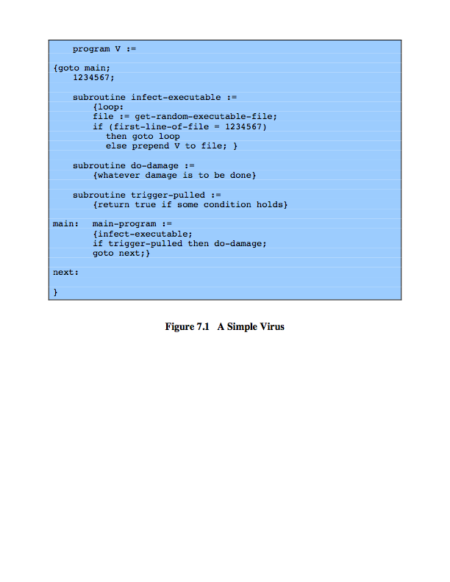
病毒结构

Slide 41
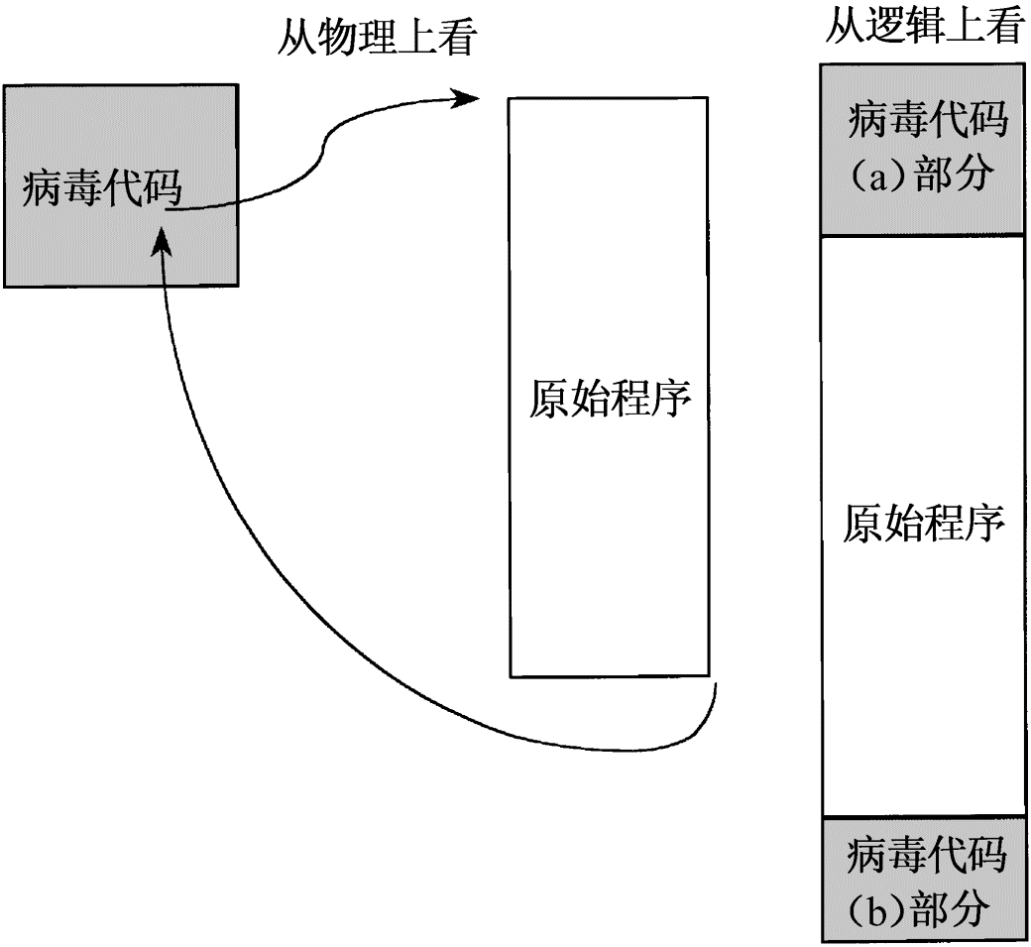
在原始程序运行前后都由病毒来控制运行。

Slide 42
病毒经历四个阶段
  潜伏阶段：病毒处于休眠状态
  传播阶段：病毒将自身的拷贝插入其他程序或硬盘上某个与系统相关的区域。病毒拷贝时会变异来逃避检测。
  触发阶段：病毒被激活以执行预先设定的功能
  执行阶段：执行病毒功能

Slide 43
目前病毒采用的触发条件主要有以下几种：
  时间触发
  键盘触发，如AIDS病毒Invader病毒
  感染触发，Black Monday病毒在运行第240个染毒程序时被激活
  启动触发，Anti-Tei和Telecom病毒当系统第400次启动时被激活
  访问磁盘次数触发
  CPU 型号/主板型号触发

Slide 44
恶意软件类型 – 病毒 ：病毒分类
按病毒的感染对象分类
  感染引导扇区病毒：感染主引导记录或引导记录。
    感染计算机启动过程中的引导区 （boot sector）
    引导区先于其他程序获得对CPU的控制，通过感染引导区上的引导程序，病毒就可先于操作系统截取系统控制权。
    例子：导致系统不能启动，或所有分区信息丢失
    1986年两位巴基斯坦籍的兄弟（巴锡特Amjad和阿姆杰德BasitFarooqAlvi）在巴基斯坦的拉合尔创造了第一个感染IBM PC的电脑病毒，称为‘Brain’病毒，它是一个引导扇区病毒。
  感染可执行文件病毒：感染可以在操作系统或shell中执行的文件。
  宏病毒：感染包含可执行宏代码的文件。
  多元复合型病毒：感染多种文件类型。

Slide 45
宏病毒
  感染包含可执行宏代码的文件。打开文档启用宏时，会激活宏病毒。宏是一个批处理程序命令，正确地运用它可以提高工作效率。
  与系统平台无关。宏病毒感染word文档或其他微软office文档，任何支持这类应用软件的硬件平台和操作系统都会被感染。
  传播简单。电子邮件是宏病毒最常见的一种传播方式。

Slide 46
  宏病毒例子-台湾一号病毒
    每月13日发作
    若用户使用Word打开一个带毒的文档（模板）时，
    病毒会被激发，在屏幕正中央弹出一个对话框，该对话框提示用户做一个心算题，如做错，它将会无限制地打开文件，直至Word内存不够，Word出错为止；
    如心算题做对，会提示用户“什么是巨集病毒（宏病毒）？”，回答是“我就是巨集病毒”
    再提示用户：“如何预防巨集病毒？”，回答是“不要看我”。

Slide 47
电子邮件病毒
  指电子邮件中包含的病毒。
  第一代快速传播的电子邮件病毒-梅丽莎病毒等，将微软word宏病毒嵌入到电子邮件附件中，当用户打开附件时，病毒被激活。然后病毒将自己发送给用户邮件地址簿中的所有人，并在用户本地系统上进行破坏。
  1999年，出现更具破坏力的电子邮件病毒，只要用户浏览邮件即可激活病毒。
  识别邮件病毒：先看邮件大小，如果发现邮件中无内容，无附件，邮件自身的大小又有几十K或者更大；邮件地址陌生，不像正常的国内邮箱；附件是双后缀。

Slide 48
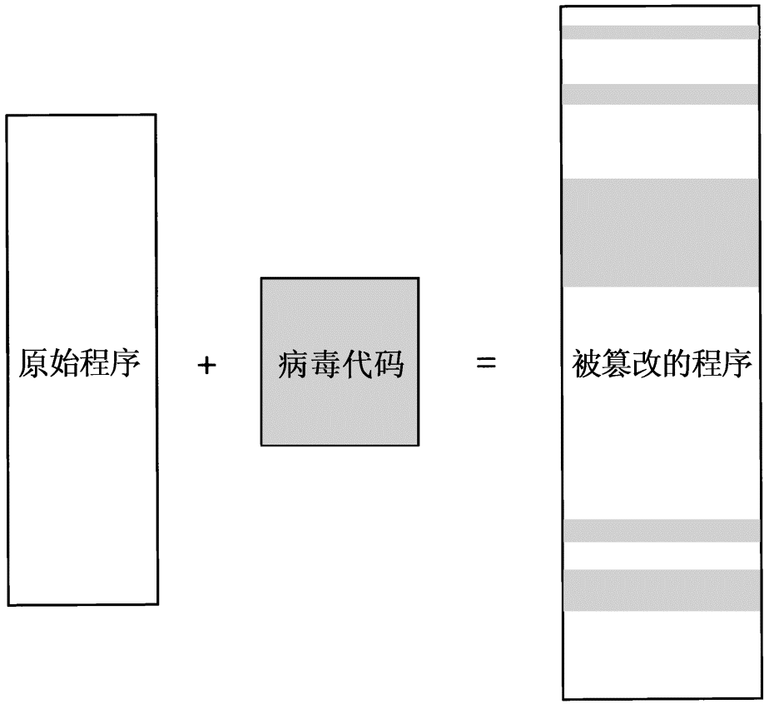
病毒反检测：
病毒嵌入到正常程序中后，会使程序程度比以前增加，容易被病毒检测系统检测出来。因此，病毒在嵌入时，会采用手段躲避检测。

Slide 49
按病毒躲避用户和反病毒软件检测的方法分类
  隐蔽型病毒：将病毒整体隐藏。比如：插入到正常程序时，将程序压缩长度，然后病毒拷贝到程序前或后，使得总长度不变。（躲避基于长度检测）
  加密型病毒：通过部分病毒代码生成一个随机密钥，然后用密钥加密其余部分。当被感染的程序执行时，先重新生成密钥，然后用密钥解密被加密部分。使得病毒代码中很难找到用于模式匹配的固定字节。（躲避基于特征检测）
  多态病毒：每次感染都发生变异，使基于病毒“特征码”的检测方法失效。将一些无害的指令(如+, -, XOR, JMP, MV等)随机地分散在自己的代码中。例：全球范围传播和破坏的第一例多态性病毒：Tequtla“特奎拉”病毒（研究人员花费9个月时间查出）。（躲避基于特征检测）
  变形病毒：每次变异的同时，修改病毒体，使病毒行为也发生改变。（躲避基于特征检测）

Slide 50
恶意软件类型 – 病毒 ：病毒防范方法
反病毒方法
  预防：组织病毒进入计算机系统。
  检测：一旦被感染，马上确定病毒的存在并定位。
  识别：一旦检测到病毒，立即识别被感染程序中的病毒类型。
  清除：一旦识别出病毒类型，立即清除病毒代码并修复被感染的程序。
  如果检测到病毒，但不能识别或清除，则将被感染文件删除并重新装载干净的文件备份。

Slide 51
检测病毒主要是基于四种方法：
观察比较
比较法
用程序比较
用专用软件
检测原理
特征代码扫描法
用通用软件
校验和法（计算hash）
分析法(提取新特征)

Slide 52
反病毒软件
  第一代 简单的扫描器：检测已知病毒，识别病毒特征码
  第二代 启发式扫描器：不依赖特征码，使用启发式规则。比如通过搜索与病毒关联的代码段来检测病毒。
  第三代 活动陷阱：识别一小部分预示病毒要感染的行为，然后阻止这些行为。
  第四代 全面保护：综合运用各种反病毒技术的软件包。

Slide 53
高级反病毒技术
  通用解密：使反病毒程序在保持很快的扫描速度的同时，很容易地检测到即使是最复杂的多态病毒。
  数字免疫系统：应对来自因特网上的病毒威胁。
  行为阻断软件：与主机操作系统结合，实时监控恶意的程序行为。能够在程序的恶意行为影响计算机之前将其阻断。

Slide 54
恶意软件类型 –蠕虫
蠕虫能够自我复制，独立于宿主程序,通过网络大量传播自身拷贝的恶意代码
占据内存空间、使计算机速度减慢，但是蠕虫不改变或删除文件
蠕虫和病毒的区别:
  病毒可通过任何介质进行传播，蠕虫通过网络
  病毒的自身拷贝必须嵌入到其他程序中来传播，蠕虫的自身拷贝都是以独立程序的形式传播
最初的蠕虫定义是因为在DOS环境下，发作时会在屏幕上出现一条类似虫子的东西，胡乱吞吃屏幕上的字母并将其改形
蠕虫的前缀是：Worm
人们通常也将蠕虫称为蠕虫病毒。但是严格地讲，它们并不是病毒

Slide 55
蠕虫传播工具
  电子邮件工具：通过邮件将拷贝发送到其他系统中当邮件附件被打开或邮件被浏览时，蠕虫代码执行
  远程执行能力：通过直接的远程执行工具，或通过在网络服务上产生一个溢出暗中执行操作
  远程登录能力：以一个用户身份登录到远程系统，然后使用命令将自己拷贝到另一系统中
大多数蠕虫利用了微软Outlook的漏洞进行传播

Slide 56
四个阶段
  潜伏阶段
  传播阶段
    通过检查主机列表或相似的远程系统地址库，寻找要感染的系统
    与远程主机建立连接
    将自己复制到远程主机上，并使该拷贝运行
  触发阶段
  执行阶段

Slide 57
恶意软件类型 –蠕虫：程序的功能结构
一个蠕虫程序的基本功能包括传播模块、隐藏模块和目的模块三部分。
  传播模块
传播模块由扫描模块、攻击模块和复制模块组成。
    扫描模块负责探测存在漏洞的主机。当程序向某个主机发送探测漏洞的信息并收到成功的反馈信息后，就会得到一个可传播的对象。
    攻击模块按照漏洞攻击步骤自动攻击已经找到的攻击对象，获得一个shell。获得一个shell，就拥有了对整个系统的控制权。对Win 2x来说，就是cmd.exe。
    复制模块通过原主机和新主机的交互，将蠕虫程序复制到新主机并启动，实际上是一个文件传输过程。
  隐藏模块：侵入主机后，隐藏蠕虫程序，防止被用户发现。
  目的模块：实现对计算机的控制、监视或破坏等功能。

Slide 58
蠕虫的扫描机制
如前所述，蠕虫在扫描漏洞时，要发送大量的数据包，从而会引起网络拥塞，占用网络通信带宽。但是，这并不是蠕虫本身所希望的。实际上，蠕虫更希望隐蔽地传播。现在流行的蠕虫采用的传播原则是：尽快地传播更多的主机。根据这一原则，扫描模块采取的扫描策略是：随机选取一段IP地址，然后对这一地址段上的主机进行扫描。
差的扫描程序并不知道一段地址是否已经被扫描过，只是随机地扫描Internet，很有可能重复扫描一个地址段。于是，随着蠕虫传播的越广，网上的扫描包越多，即使探测包很小，但积少成多，就会引起严重的网络拥塞。

Slide 59
扫描策略改进的原则是，尽量减少重复的扫描，使扫描发送的数据包尽量少，并保证扫描覆盖尽量大的范围。按照这一原则，可以有如下一些策略：
  在网段的选择上，可以主要对当前主机所在网段进行扫描，对外网段随机选择几个小的IP地址段进行扫描。
  对扫描次数进行限制。
  将扫描分布在不同的时间段进行，不集中在某一时间内。
  针对不同的漏洞设计不同的探测包，提高扫描效率。例如：
    对远程缓冲区溢出漏洞，通过发出溢出代码进行探测；
    对Web CGI漏洞，发出一个特殊的HTTP请求探测。

Slide 60
蠕虫的隐藏手法
蠕虫为了不被发现，就要采用一些反检查技术，尽量隐藏自己。但是，隐藏技术有相当大的难度，需要大量了解反病毒软件和系统管理员的查毒手法。下面介绍蠕虫的几种隐藏手法。
  1）修改蠕虫在系统中的进程号和进程名称，掩盖蠕虫启动的时间记录。
此方法在Windows95/98下可以使用Register Service Process API函数使得进程不可见。但是，在Windows NT/2000下，由于没有这个函数，方法就要困难一些了：只能在psapi.dll的EnumProcess API上设置“钩子”,建立一个虚的进程查看函数。

Slide 61
  2）将蠕虫拷贝到一个目录下，并更换文件名为已经运行的服务名称，使任务管理器不能终止蠕虫运行。
这时要参考ADV API32.DLL中的OpnSCManagerA和CreateServiceA.API函数。
  3）删除自己
在Windows 98/NT/2000中，只能在系统下次启动时删除自己。比较好的方法是：在注册表中写一条：
”HKLM\SoftWare\MOROSOFT\WNDOWS\CurrentVetsion\RUNONCE%COMSPEC%/C DEL <PATH_TO_WORM\WORM_FILE_NAME.EXE
然后重新启动操作系统。

Slide 62
恶意软件类型 –蠕虫：蠕虫举例
SQL蠕虫王
  2003年1月25日在全球爆发的蠕虫。它非常小，仅仅只有376字节，是针对Microsoft SQL Server 2000的蠕虫。
  利用的安全漏洞是“Microsoft SQL Server 2000 Resolution 服务远程缓冲区溢出”漏洞，利用的端口是SQL Server Resolution服务的UDP 1434。
Notes:
SQL蠕虫王是2003年1月25日在全球爆发的蠕虫。它非常小，仅仅只有376字节，是针对Microsoft SQL Server 2000的蠕虫，利用的安全漏洞是“Microsoft SQL Server 2000 Resolution 服务远程缓冲区溢出”漏洞，利用的端口是SQL Server Resolution服务的UDP 1434。
Microsoft SQL Server 2000可以在一个物理主机上提供多个逻辑的SQL服务器的实例。每个实例都可以看做一个单独的服务器。但是，这些实例不能全都使用标准的SQL服务对话端口（TCP 1433），所以QL Server Resolution服务会监听UDP 1434端口，提供一种特殊的SQL服务实例的途径，用于客户端查询适当的网络末端。
当SQL Server Resolution服务在UDP 1434端口接收到第一个字节设置为0x04的UDP包时，SQL监视线程会获取UDP包中的数据，并使用用户提供的该信息来尝试打开注册表中的某一键值。利用这一点，攻击者会在该UDP包后追加大量字符串数据。当尝试打开这个字符串对应的键值时，会发生基于栈的缓冲区溢出。蠕虫溢出成功取得系统控制权后，就开始向随机IP地址发送自身。

Slide 63
I_WORM/EMANUEL网络蠕虫
  通过Microsoft的Outlook Express来自动传播
  该蠕虫是世界上第一个可自我将蠕虫体分解成多个大小可变化的程序块（插件）。
Notes:
该蠕虫通过Microsoft的Outlook Express来自动传播给受感染计算机的地址簿里的所有人，给每人发送一封带有该附件的邮件。该网络蠕虫长度16896～22000字节，有多个变种。
在用户执行该附件后，该网络蠕虫程序在系统状态区域的时钟旁边放置一个“花”一样的图标，如果用户点击该“花”图标，就会出现一个消息框，大意是不要按此按钮。如果按了该按钮的话，会出现一个以Emmanuel为标题的信息框，当用户关闭该信息框时又会出现一些别的:诸如上帝保佑你的提示信息。
该网络蠕虫程序与其他常见的网络蠕虫程序一样，是通过网络上的电子邮件系统Outlook来传播的，同样是修改Windows系统下的主管电子邮件收发的wsock32.dll文件。它与别的网络蠕虫程序的不同之处在于它不断可以通过网络自动发送网络蠕虫程序本身，而且发送的文件的名称是变化的。
该蠕虫是世界上第一个可自我将蠕虫体分解成多个大小可变化的程序块（插件），分别潜藏计算机内的不同位置，以便躲避查毒软件。该蠕虫可将这些碎块聚合成一个完整的蠕虫，再进行传播和破坏。

Slide 64
2001年7月 红色代码蠕虫
  利用微软IIS安全漏洞渗透到系统并传播
  通过对随机的IP地址进行探测来传播到其他主机
  先在某段时间传播，然后利用大量被感染主机，对Web站点进行拒绝服务攻击
2004年 Mydoom
  电子邮件蠕虫
  在被感染计算上安装后门，使黑客可以远程访问用户口令、信用卡卡号等敏感信息

Slide 65
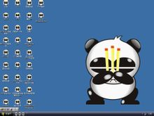
2006年 熊猫烧香 Worm.WhBoy
  能够终止大量的反病毒软件和防火墙软件进程
  感染电脑上会出现“熊猫烧香”图案。感染电脑会出现蓝屏、频繁重启以及系统硬盘中数据文件被破坏等现象

Slide 66
Morris网络蠕虫
  1988年 Robert Morris编写并发布到因特网上
  在Unix中传播
  传播阶段
    通过检查主机中的各种目录列表和系统来找到从当前主机所能进入的其他主机，包括： 当前系统所信任的主机表、用户的邮件转发文件、远程账户访问权限表、网络连接状态报告程序
    蠕虫试图以合法用户的身份登录到远程主机。首先，试图破解本地口令文件。然后利用破解的口令和对应用户ID登录

Slide 67
蠕虫多数是利用系统漏洞或电子邮件系统进行传播。
由于蠕虫是一种独立程序，所以它们也可以作为病毒的寄生体，携带病毒，并在发作时释放病毒，进行双重感染。
病毒防治的关键是将病毒代码从宿主文件中摘除，蠕虫防治的关键是为系统打补丁（patch），而不是简单地摘除。只要漏洞没有完全修补，就会重复感染。

Slide 68
恶意软件类型 –蠕虫：手机蠕虫
2004年第一次出现在手机上
通过蓝牙无线连接或彩信进行传播
感染目标：允许用户通过安全包来安装应用程序的智能手机
CommWarrior 手机蠕虫利用蓝牙技术向接受区域内的其他手机传播；通过彩信向手机通讯录中的其他号码发送拷贝，且自动回复收到的彩信和短信；将自己复制到手机的可移动存储卡，且将自身插入到手机安装文件中

Slide 69
恶意软件类型 –蠕虫：蠕虫防范方法
基于特征码的蠕虫扫描过滤
基于过滤的蠕虫围堵策略
基于净载分类的蠕虫围堵策略
阈值随机行走扫描检测
速率限制
速率阻断

Slide 70
恶意软件类型–bot
Bot 具有远程控制功能，至少在开始阶段，由中央程序控制
建立僵尸网络 botnet （类似于蠕虫的主动传播技术）
  攻击者通过扫描或特征码识别找到大量存在漏洞的主机，获得访问权，并用bot软件感染它们
  被感染的机器上的bot软件继续扫描并感染其他主机，直到组成大型分布式网络
攻击者控制模块和bot 的控制信道（基于IRC协议）建立后，控制模块激活bot。（控制模块向bot 发送命令，让bot 执行一个已经在bot上设定好的例程）。实现一对多的控制关系。

Slide 71
扫描策略
  随机扫描：每个受控主机使用一个不同的种子，在IP地址空间中探查随机地址
  攻击列表：攻击者先编辑生成一个潜在的易受攻击主机列表，然后逐一感染每台主机。每个被感染的主机拥有列表的一部分继续感染
  拓扑扫描：利用被感染主机中的信息来找到更多的主机
  本地子网扫描：如果防火墙后的主机被感染，则它通过子网地址结构在本地网络中寻找感染目标。

Slide 72
一个僵尸网络首先需要的是具有一定规模的被控计算机，而这个规模是逐渐地随着采用某种或某几种传播手段的bot程序的扩散而形成的，在这个传播过程中有如下几种手段：
  （1）主动攻击漏洞。其原理是通过攻击系统所存在的漏洞获得访问权，并在Shellcode 执行bot程序注入代码，将被攻击系统感染成为僵尸主机。属于此类的最基本的感染途径是攻击者手动地利用一系列黑客工具和脚本进行攻击，获得权限后下载bot程序执行。攻击者还会将僵尸程序和蠕虫技术进行结合，从而使bot程序能够进行自动传播，著名的bot样本AgoBot，就是实现了将bot程序的自动传播。

Slide 73
  （2）邮件病毒。bot程序还会通过发送大量的邮件病毒传播自身，通常表现为在邮件附件中携带僵尸程序以及在邮件内容中包含下载执行bot程序的链接，并通过一系列社会工程学的技巧诱使接收者执行附件或点击链接，或是通过利用邮件客户端的漏洞自动执行，从而使得接收者主机被感染成为僵尸主机。
  （3）即时通信软件。利用即时通信软件向好友列表发送执行僵尸程序的链接，并通过社会工程学技巧诱骗其点击，从而进行感染，如2005年年初爆发的MSN性感鸡（Worm.MSNLoveme）采用的就是这种方式。
  （4）恶意网站脚本。攻击者在提供Web服务的网站中在HTML页面上绑定恶意的脚本，当访问者访问这些网站时就会执行恶意脚本，使得bot程序下载到主机上，并被自动执行。
  （5）特洛伊木马。伪装成有用的软件，在网站、FTP 服务器、P2P 网络中提供，诱骗用户下载并执行。

Slide 74
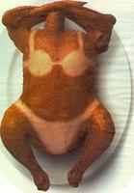
恶意软件类型–bot：MSN性感鸡
  全称是worm.msnloveme.b，系统出现自动打开一张烧鸡图片，它释放后门程序rbot，从而控制被感染的机器。还把声音调到0，让用户听不到声音。然后上msn时就自动给你的好友发送邮件。

Slide 75
恶意软件类型–bot：bot 的用途
分布式拒绝服务攻击
嗅探通信流量
记录键盘
传播新的恶意软件
安装广告插件和浏览器辅助插件
攻击IRC聊天网络
操纵在线投票或游戏

Slide 76
恶意软件类型–bot：僵尸网络案例
全球最大垃圾邮件源头Rustock
  Rustock僵尸网络是由一群受到bot感染的电脑组成的国际网络，多年每天发送几十亿个垃圾电子邮件，在网上推销未经当局许可的配方和廉价壮阳药。
  河北黑客操控遛弯台电脑制造僵尸网络
    唐山黑客，控制了超过6万台电脑的僵尸网络，对北京一家音乐网站连续3个月进行 拒绝服务 攻击，造成经济损失达700余万元。

Slide 77
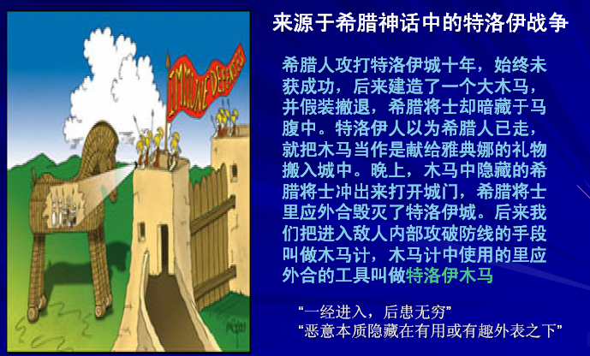
恶意软件类型–特洛伊木马
特洛伊木马是一个有用的或表面上看起来有用的程序或命令过程，内部隐藏着恶意代码。

Slide 78
关于Trojan（特洛伊木马）程序的定义是：特洛伊木马程序是一种程序，它能提供一些有用的或者令人感兴趣的功能。但是还具有用户不知道的其他功能，例如在用户不知晓的情况下拷贝文件或窃取密码。简单地说，凡是人们能在本地计算机上操作的功能，木马基本上都能实现。
Notes:
古希腊诗人荷马（Homer）在其史诗依利雅得（The Iliad）中，描述了一个故事：希腊王的王妃海伦被特洛伊（Troy）的王子掠走，希腊王在攻打Troy城时，使用了木马计（the stratagem of Trojan horse），在巨大的木马内装满了士兵，然后假装撤退，把木马（Trojan horse）留下。特洛伊人把木马当作战利品拉回特洛伊城内。到了夜间，木马内的士兵，钻出来作为内应，打开城门。希腊王得以攻下特洛伊城。此后，人们就把特洛伊木马作为伪装的内部颠覆者的代名词。

Slide 79
恶意软件类型–木马：基于动作的木马程序类型
根据木马程序对计算机的动作方式，木马程序可以分为如下几种类型。
（1）远程控制型
远程控制型是木马程序的主流。所谓远程控制就是在计算机间通过某种协议（如TCP/IP协议）建立起一个数据通道。通道的一端发送命令，另一端解释并执行该命令，并通过该通道返回信息。简单地说，就是采用Clint/Server（客户机/服务器，简称C/S）工作模式。

Slide 80
采用C/S模式的木马程序都由两部分组成：一部分称为被控端（通常是监听端口的Server端），另一部分被称为控制端（通常是主动发起连接的Clint端）。被控端的主要任务是隐藏在被控主机的系统内部，并打开一个监听端口（大于1024），就像隐藏在木马中的战士，等待着攻击的时机，当接收到来自控制端的连接请求后，主线程立即创建一个子线程并把请求交给它处理，同时继续监听其他的请求。控制端的任只是发送命令，并正确地接收返回信息。
一旦控制端与服务端建立连接后，控制端将窃取用户密码，获取大部分操作权限，如修改文件、修改注册表、重启或关闭服务端操作系统、断开网络连接、控制服务端鼠标和键盘、监视服务端桌面操作、查看服务端进程等。

Slide 81
（2）信息窃取型
信息窃取型木马的目的是收集系统上的敏感信息，例如用户登陆类型、用户名、口令、密码等。这种木马一般不需要客户端，运行时不会监听端口，只悄悄地在后台运行，一边收集敏感信息，一边不断检测系统的状态。一旦发现系统已经连接到Internet上，就在受害者不知情的情形下将收集的信息通过一些常用的传输方式（如电子邮件、ICQ、FTP）把它们发送到指定的地方。
特洛伊木马具有非自繁殖性与非自动感染性，它的特点是伪装成一个实用工具或者一个可爱的游戏，这会诱使用户将其安装在PC或者服务器上。

Slide 82
恶意软件类型–木马：木马与僵尸网络区别
木马：在计算机领域中，木马是一类恶意程序。木马是有隐藏性的、自发性的可被用来进行恶意行为的程序，多不会直接对电脑产生危害，而是以控制为主。
僵尸网络：僵尸网络 Botnet 是指采用一种或多种传播手段，将大量主机感染bot程序（僵尸程序），从而在控制者和被感染主机之间所形成的一个可一对多控制的网络。 攻击者通过各种途径传播僵尸程序感染互联网上的大量主机，而被感染的主机将通过一个控制信道接收攻击者的指令，组成一个僵尸网络，作为攻击平台。

Slide 83
恶意软件类型–木马：木马的传播形式
木马具有非自繁殖性与非自动感染性，其传播都是先进行伪装或改头换面（如利用exe文件绑定将木马捆绑在小游戏上，或将木马的图标直接改为html，txt，jpg等文件的图标），然后进行传播。下面介绍木马的几种传播形式。
  （1）手工放置：手工放置比较简单，是最常见的做法。手工放置分本地放置和远程放置两种。本地安装就是直接在计算机上进行安装。远程安装就是通过常规攻击手段使获得目标主机的上传权限后，将木马上传到目标计算机上，然后通过其他方法使木马程序运行起来。

Slide 84
  （2）以邮件附件的形式传播：客户端将木马改头换面后，然后将木马程序添加到附件中，发送给收件人。
  （3）通过OICQ对话，利用文件传送功能发送伪装了的木马程序。
  （4）将木马程序捆绑在软件安装程序上，通过提供软件下载的网站（Web/FTP/BBS）传播。
  （5）通过磁盘或光盘传播。

Slide 85
恶意软件类型–木马：木马的隐藏与欺骗技术
隐藏是一切恶意程序生存之本，欺骗是通过伪装来实现隐藏一种技巧。下面介绍木马的几种隐藏手段。
（1）进程隐蔽
服务器端想要隐藏木马，可以伪隐藏，也可以是真隐藏。伪隐藏，就是指程序的进程仍然存在，只不过是让它消失在进程列表里。比如：把木马服务器端的程序注册为一个在后台工作的进程。真隐藏则是让程序彻底的消失，不以一个进程或者服务的方式工作。比如：把自身注入到其他安全应用程序的地址空间，把它做为一个其他应用程序的线程。

Slide 86
（2）伪装成图像文件
即将木马图标修改成图像文件图标。
（3）合并程序欺骗
合并程序就是将两个或多个可执行文件结合为一个文件，使这些可执行文件能同时执行。木马的合并欺骗就是将木马绑定到应用程序中。
Notes:
在受害系统中驻留的木马程序应当具有自加载启动运行功能。让程序自运行的方法比较多。最常见的方法是对Windows系统注册表、win.ini文件、system.ini文件或启动组文件进行修改。

Slide 87
机器感染木马的表现
  当你浏览一个网站，弹出来一些广告窗口是很正常的事情，可是如果你根本没有打开浏览器，而览浏器突然自己打开，并且进入某个网站，那么，你要小心
  你正在操作电脑，突然一个警告框或者是询问框弹出来，问一些你从来没有在电脑上接触过的间题
  你的Windows系统配置老是自动莫名其妙地被更改。比如屏保显示的文字，时间和日期，声音大小，鼠标灵敏度，还有CD-ROM的自动运行配置
  硬盘老没缘由地读盘，软驱灯经常自己亮起，网络连接及鼠标屏幕出现异常现象

Slide 88
本章小结
恶意软件的定义和分类
病毒概念和结构，防范病毒
蠕虫
Botnet
特洛伊木马

